Slide 1








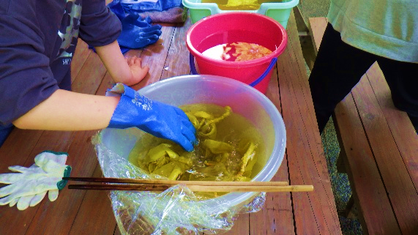
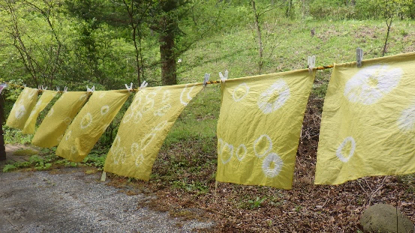


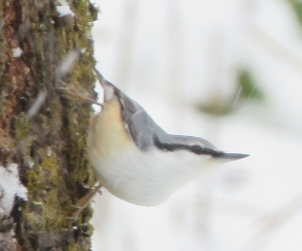
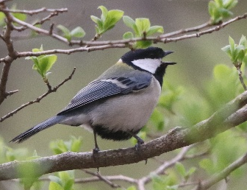




ﾎｲﾎｲﾎｲ
ｖｏｌ．４６
2026.７.1
ことりはうす通信
発行
宮城県蔵王野鳥の森自然観察センター
〒989-0916 宮城県刈田郡蔵王町遠刈田温泉字上ノ原162-1
TEL 0224-34-1882FAX 0224-34-1871
HP http://mifi.main.jp/kotori/index.html
E-mail Kotori-house@cosmos.ocn.ne.jp
イベント報告
西洋タンポポ（外来種）染物体験
野原一面に咲く黄色いタンポポは春らしい景色を作り出してくれますね。しかしよく見るとそのほとんどが外来種であるセイヨウタンポポなのです。野鳥の森にもともと自生していたニホンタンポポの数が年々減ってしまっています。
そこで「セイヨウタンポポで染物体験」のイベントでは、野鳥の森のニホンタンポポを守るべく、ご参加いただいた方々のお力をお借りして､セイヨウタンポポのみを選別して摘みとっていただきました。
集めていただいたセイヨウタンポポを煮立たせておいたお湯に一気に投入すると、あっという間に黄色い染め液ができました。熱いうちにあらかじめ糸や輪ゴムで絞り模様をつけておいた木綿のハンカチを浸します。ある程度色が入ったら取り出し次は媒染液（ことりはうすではナラの木の木灰から作った灰汁を使用しています。）に浸して時間をおきます。
その後すすいでから絞り模様に使った糸やゴムを取り除くと、それぞれに個性的な模様の黄色いハンカチが出来上がりました。そよ風になびく素敵な黄色いハンカチを眺めとても幸せな気分に浸ることができました。
by.桑原
【染ま～れ染まれ～】
【風になびく幸せの黄色いハンカチ】
ことりはうすの ハテナ？
ちなみにゴジュウカラの特徴は、頑丈な足・指を使い、木の幹に頭を下に逆さまに降りることのできる、唯一の野鳥です。キツツキやキバシリは幹を垂直には登れますが、逆さまに降りられる鳥は日本国内では、ゴジュウカラだけのようです。
タイミングがあえば、 ことりはうす２Fの野鳥観察室から、オオヤマザクラの木を颯爽と昇り降りする、ゴジュウカラのカッコイイ姿を見ることができるんですよ！
ことりはうす２Fの観察室で、野鳥を観察してるお客様に、餌台によく来る常連のシジュウカラとゴジュウカラの名前の由来について、なぜ？と聞かれることがよくあります。ちょっと探ってみました。
シジュウカラの「シジュウ」とは、鳴き声由来説がよく紹介されてるようで、漢字名は四十雀と書きますが、四十は当て字でしょうか？ ゴジュウカラはシジュウカラと比べると色が灰色で五十代の白髪を思わせるので五十雀、それに準じて四十の漢字が使われたのでしょうか？ カラ類の「カラ」は同胞「はらから」に由来し、「同じ仲間」を意味する言葉であろう、ということでした。
「 蔵王すずしろ」さんで作っている美味しい「はらから」豆腐には、同じ仲間という意味や思いがこめられているんですね。
【シジュウ♪ シジュウ♪】
【逆さまイナバウア～！】
ﾄﾞﾄﾞﾄﾞﾄﾞｯ
ドラミング
トトトトトッ
【イベント情報】
野鳥の森ハイキング
ニュースです！！５月２７日にKHB「温泉ハンター遠刈田蔵王編」ロケで、この季節の見どころ「バードウォッチング」ということで、「ことりはうす」を取材に訪れました▼前日までの天気予報は曇りでしたが、当日の天気は青空快晴となり、空気のおいしさや新緑の輝きがより際立つ撮影になりました▼２階の野鳥観察室での撮影では、カワラヒワやキジバト、なんとニホンリスも登場し取材スタッフ陣も「すっごい カッワイイ！」の連発で、撮影を盛り上げてくれました▼６月８日の放送ということで、もうすでに放送済みですね▼約１時間の取材撮影、「温泉ハンター」スタッフの皆様、ありがとうございました。
夏の山野草を観察し、楽しみながら野鳥の森を歩きましょう。
７月５日（日）、 １２日（日）、２０日（祝）
時 間 ： １０：００～１２：００（予約不要）
人 数 ： １５名程度
参 加 料 ： ２００円 小学校４年生以上の健脚要
親子ハイキング
親子で楽しみながら、野鳥の森をワクワク体験しましょう。
８月３０日（日）
時 間 ： １０：００～１２：００（予約不要）
人 数 ： １５名程度
参 加 料 ： ２００円

